Slide 1
KOSTA109 5팀
2차 프로젝트 중간발표
유민선 김시진 유승주
김도연 김선명 박훈재 김건우

Slide 2
INDEX
1. 주제 및 일정
2. 스토리보드
3. 설계내용
4. 향후 계획
이번 프로젝트 주제 소개
마일스톤 소개
각 기능별 구현예정 기능
클래스 다이어그램
유스케이스 다이어그램
ER 다이어그램
DB 테이블 명세서
앞으로 해야 할 과제
Notes:
먼저 저희 발표 목차입니다.
주제 및 일정, 스토리보드, 설계내용을 소개 드리고 마지막으로 향후 계획에 대해 말씀드리겠습니다.

Slide 3
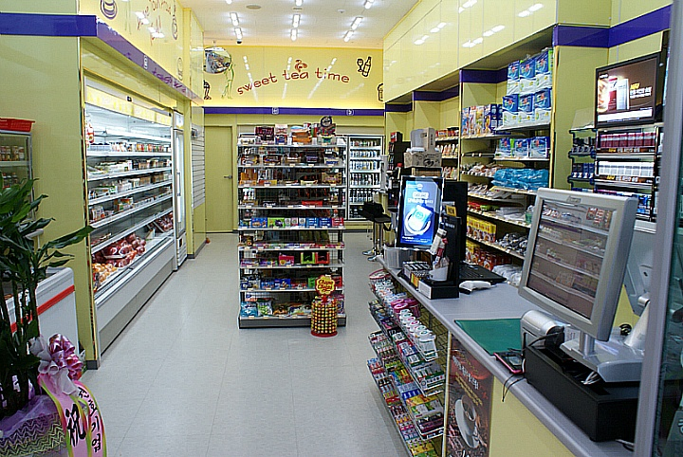
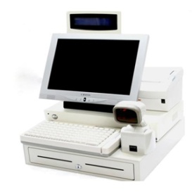
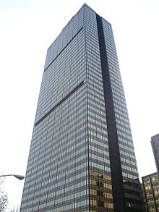
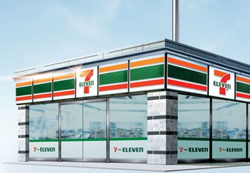
1
주제 및 일정
이번 프로젝트 주제 소개
편의점 관리 시스템
(ConvenienceStore Management System)
1. 상품판매를 위한 매장 POS시스템
2. 매장의 상품관리, 재고관리, 발주관리 등
3. 본사의 매장 별 현황 관리, 상품관리, 매장발주처리 등
Notes:
먼저 저희 프로젝트의 주제입니다.
저희가 계획한 내용은 편의점 관리 시스템으로 편의점의 상품, 재고 관리에 초점을 맞추었습니다.
저희 프로젝트는 크게 3가지 파트로 나누어집니다.
첫 번째로 상품 판매를 위한 매장의 POS시스템과,
매장 쪽의 상품관리, 재고관리, 발주 등이 가능한 매장 관리 페이지가 있습니다.
그리고 마지막으로 본사 쪽에서 각 매장의 수익 현황을 확인하거나 판매하고자 하는 상품을 등록하거나,
매장에서 들어오는 발주를 처리하는 등의 기능을 하는 본사 페이지로 이루어집니다.

Slide 4
1
주제 및 일정
마일스톤 소개
마일스톤 명 | 기간 | 마일스톤 정의 | 세부 타스크 | 산출물
프로젝트 설정 | 0.5W | 프로젝트를 수행하기 위한 주제 결정 및 계획 수립 | 아이디어 회의 일정관리 스토리보드 및 DB 작성 팀 원칙 수립 | 스토리보드 ER다이어그램 / DB테이블 명세서 계획표
설계 | 0.5W | 팀이 어떤 방식으로 작업할 것인지 어떤 기능을 구현할 것인지 등 구체적으로 설계 | 작업방식 및 규칙 확정 통일된 개발환경 조성 시스템 구성도 설계 프로젝트 내용 검증 | URI정리표 USE CASE다이어그램
구현 및 테스트 | 2W | 계획을 바탕으로 기능 구현 및 정기적인 테스트 실시 | 구현한 기능에 대한 기능 정의서 작성 정기적인 기능 테스트 기능 정의서 점검 | 기능 정의서
프로젝트 점검 | 1W | 본 프로젝트에 대한 반성 및 향후 개선점 정리 | 결과물 점검 작업방식 반성 프로젝트 완료 보고서 작성 | 프로젝트 결과물 프로젝트 보고서
Notes:
다음으로 저희 프로젝트의 마일스톤 및 일정에 대해 말씀 드리겠습니다.
저희는 프로젝트 설정, 설계, 구현 및 테스트, 프로젝트 점검이라는 4가지 마일스톤을 정의하였습니다.
약 1주일 간 프로젝트 설정 및 설계를 하였구요,
각각의 다이어그램 및 스토리보드, DB설계 등을 진행하였습니다.
현재는 구현 및 테스트 단계에 있으며 기능 구현에 초점을 맞춰 작업을 하고 있습니다.

Slide 5
2
스토리보드
각 기능별 구현예정 화면 예시 : 본사 사이드 발주관리 기능
Browser
Browser
www.example.com
www.example.com
로고
My Page
로그아웃
로고
My Page
로그아웃
공지사항
재고관리
상품관리
매장관리
발주관리
공지사항
재고관리
상품관리
매장관리
발주관리
12
12
발주요청내역
발주요청내역
발주완료내역
13
발주완료내역
13
선택날짜 | 매장ID | 매장명
매장ID | 매장명
Browser
승인취소
www.example.com
승인취소
발주 상세 내역
상품번호 상품명 수량 가격
·
·
·
합계 : 원
선택승인
Notes:
두 번째로 저희 스토리보드에 대해 말씀 드리겠습니다.
저희 스토리보드를 모두 첨부하기에는 너무 많을 것 같아서 어떠한 형식으로 만들었는지
일부분만 발췌하였습니다.
한 페이지에 어떠한 기능을 담고 있는지 작성하였고,
실제로 기능을 구현함에 앞서 스토리보드를 참고하며 작업하고 있습니다.

Slide 6
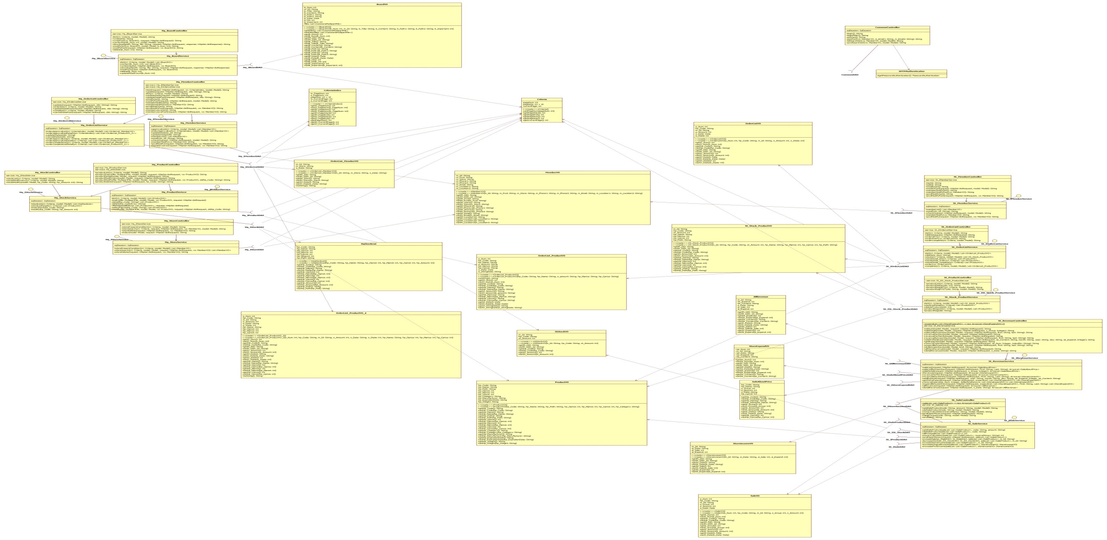
3
설계내용
클래스 다이어그램
Notes:
세 번째로 설계내용에 대해 말씀 드리겠습니다.
먼저 저희 프로젝트의 클래스 다이어그램 입니다.
글씨가 작아서 잘 보이지 않지만, 가운데 부분에 VO클래스가 있고,
양쪽에 각각 매장, 본사 쪽 기능을 담당하는 컨트롤러와 서비스 클래스가 위치합니다.
각각의 클래스와 인터페이스를 선으로 연결하여 관계성을 정리하였습니다.

Slide 7
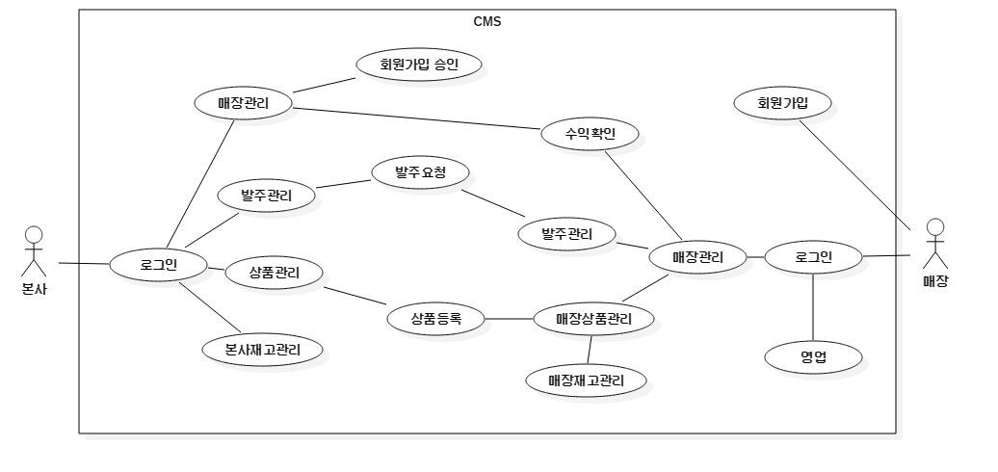
3
설계내용
유스케이스 다이어그램
Notes:
다음으로 유스케이스 다이어그램 입니다.
본사와 매장의 두 입장에서 다이어그램을 그렸습니다.
본사에서는 로그인을 하면 매장관리, 발주관리, 상품관리, 본사재고관리 등의 기능을 사용하여
각각의 매장을 관리할 수 있습니다.
매장 쪽에서도 역시 매장관리에서 수익확인 및 발주 등을 할 수 있으며
매장상품관리, 매장재고관리 등의 기능을 통해 관리 할 수 있습니다.
각 기능은 본사 페이지와 매장 페이지에서 서로 연결되어있습니다.

Slide 8
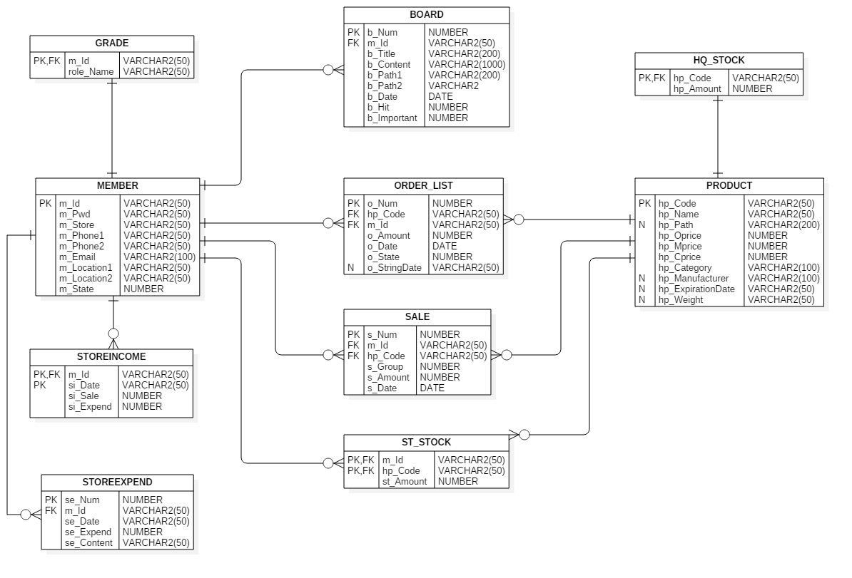
3
설계내용
ER 다이어그램
Notes:
다음으로 ER 다이어그램 입니다.
크게 멤버 개체와 상품 개체가 있습니다.
멤버 개체는 등급 개체와 1:1관계에 있으며,
멤버 개체는 게시판 개체와 발주 개체, 판매 내역 개체, 매장 재고 개체, 매장 수익 개체 등과 1:다 관계에 있습니다.
상품 개체 역시 본사 재고와는 1:1관계이며 나머지 개체들과는 1:다 관계에 있습니다.

Slide 9
3
설계내용
DB테이블 명세서
MEMBER _ 회원
NAME | TYPE | Constraint | 설명
m_Id | VARCHAR2(50) | PK | 회원 ID
m_Pwd | VARCHAR2(50) | NOT NULL | 비밀번호
m_Store | VARCHAR2(50) | DEFAULT '본사' | 매장:매장명 / 본사:'본사'
m_Phone1 | VARCHAR2(50) | NOT NULL | 매장번호 / 본사:본사 주 번호
m_Phone2 | VARCHAR2(50) | NOT NULL | 점주번호 / 본사:본사 부 번호
m_Email | VARCHAR2(100) | NOT NULL | 지점 이메일
m_Location1 | VARCHAR2(50) | NOT NULL | 지점 지역
m_Location2 | VARCHAR2(200) | NOT NULL | 지점 상세주소
m_State | NUMBER | DEFAULT 0 | 회원가입 승인 요청상태
BOARD _ 게시판
NAME | TYPE | Constraint | 설명
b_Num | NUMBER | PK | 게시글 번호
m_Id | VARCHAR2(50) | FK | 회원 ID
b_Title | VARCHAR2(200) | NOT NULL | 글제목
b_Content | VARCHAR2(1000) | NOT NULL | 글내용
b_Path1 | VARCHAR2(200) |  | 파일명1
b_Path2 | VARCHAR2(200) |  | 파일명2
b_Date | DATE | DEFAULT sysdate | 작성날짜
b_Hit | NUMBER | DEFAULT 0 | 조회수
b_Important | NUMBER | NOT NULL | 1:전체공지, 0:일반
STOREINCOME _ 매장 수입
NAME | TYPE | Constraint | 설명
m_Id | VARCHAR2(50) | PK, FK | 회원 ID
si_Date | VARCHAR2(50) | PK | 날짜
si_Sale | NUMBER | NOT NULL | 매출액
si_Expend | NUMBER | DEFAULT 0 | 지출액
GRADE _ 계정 권한
NAME | TYPE | Constraint | 설명
m_Id | VARCHAR2(50) | PK, FK | 회원 ID
role_Name | VARCHAR2(50) | NOT NULL | 계정 권한
Notes:
다음으로 데이터베이스 테이블 명세에 대해 소개 드리겠습니다.
저희 테이블은 현재까지 총 10개입니다.
먼저 멤버 테이블에서는 각 매장의 정보를 관리하고 있습니다.
계정 권한 테이블에서는 매장 아이디를 참조하여 권한 정보를 저장합니다.
게시판 테이블은 공지사항을 위한 정보를 담고 있습니다.
매장 수입 테이블에서는 매장 아이디와 날짜 별로 발생한 매출액과 지출액을 관리합니다.

Slide 10
3
설계내용
DB테이블 명세서
PRODUCT _ 상품
NAME | TYPE | Constraint | 설명
hp_Code | VARCHAR2(50) | PK | 상품코드(바코드)
hp_Name | VARCHAR2(50) | NOT NULL | 상품명
hp_Path | VARCHAR2(200) |  | 파일명(사진명)
hp_Oprice | NUMBER | NOT NULL | 원가
hp_Mprice | NUMBER | NOT NULL | 지점 유통가격
hp_Cprice | NUMBER | NOT NULL | 소비자 가격
hp_Category | VARCHAR2(100) | NOT NULL | 카테고리
hp_Manufacturer | VARCHAR2(100) |  | 제조원
hp_ExpirationDate | VARCHAR2(50) |  | 유통기한
hp_Weight | VARCHAR2(50) |  | 중량
ST_STOCK _ 매장 재고
NAME | TYPE | Constraint | 설명
m_Id | VARCHAR2(50) | PK, FK | 회원 ID
hp_Code | VARCHAR2(50) | PK, FK | 상품코드(바코드)
st_Amount | NUMBER | NOT NULL | 재고 수량
ORDER_LIST _ 발주
NAME | TYPE | Constraint | 설명
o_Num | NUMBER | PK | 발주번호
hp_Code | VARCHAR2(50) | FK | 상품코드
m_Id | VARCHAR2(50) | FK | 회원 ID
o_Amount | NUMBER | NOT NULL | 주문 수량
o_Date | DATE | DEFAULT sysdate | 발주날짜
o_State | NUMBER | NOT NULL | 발주상태 (0:요청상태, 1:승인상태)
o_StringDate | VARCHAR2(50) |  | 발주날짜 format
HQ_STOCK _ 본사 재고
NAME | TYPE | Constraint | 설명
hp_Code | VARCHAR2(50) | PK, FK | 상품코드(바코드)
hp_Amount | NUMBER | NOT NULL | 재고 수량
Notes:
상품 테이블에서는 상품 코드, 가격 정보 등 상품에 관한 모든 정보를 담고 있습니다.
본사 재고 테이블에서는 상품 코드 별로 얼마만큼의 재고가 본사에 있는지 정보를 저장합니다.
매장 재고 테이블에서는 매장 아이디 역시 참조하여 재고를 관리합니다.
발주 테이블에서는 매장 아이디와 상품 코드를 참조하여 어느 날짜에 어느 매장에서 얼마만큼의 발주를 하였는지 등의 정보를 관리합니다.

Slide 11
3
설계내용
DB테이블 명세서
SALE _ 매장 판매
NAME | TYPE | Constraint | 설명
s_Num | NUMBER | PK | 판매번호
m_Id | VARCHAR2(50) | FK | 회원 ID
hp_Code | VARCHAR2(50) | FK | 상품코드
s_Group | NUMBER | NOT NULL | 구매그룹번호
s_Amount | NUMBER | NOT NULL | 판매수량
s_Date | DATE | DEFAULT sysdate | 판매날짜
StoreExpend _ 매장별 지출
NAME | TYPE | Constraint | 설명
se_Num | NUMBER | PK | 지출번호
m_Id | VARCHAR2(50) | FK | 회원 ID
se_Date | VARCHAR2(50) | NOT NULL | 지출날짜
se_Expend | NUMBER | NOT NULL | 지출금
se_Content | VARCHAR2(50) | NOT NULL | 지출내역
Notes:
매장 판매 테이블에서는 각 매장에서 판매한 상품 정보를 관리합니다.
한 사람이 여러 상품을 구입할 수 있기 때문에 구매 그룹 번호를 매겨서 저장하고 있습니다.
매장 별 지출 테이블에서는 각 매장에서 발생한 지출 내역을 저장하도록 하였습니다.
여기까지 저희 설계내용에 관한 소개였습니다.

Slide 12
4
향후 계획
앞으로 해야 할 과제
1
CSS
2
JavaScript&jQuery
부트스트랩을 활용하여 디자인 입히기
각종 정규식&제약조건&알림창 구현
3
자잘한 오류 수정
4
추가 기능 검토
반복 테스트를 통하여 오류 수정
현재 구현 예정 기능 외에도 기간 안에서
추가할 수 있는 기능이 있는지 검토
Notes:
마지막으로 향후 계획에 대해 말씀 드리겠습니다.
첫 번째로 저희가 앞으로 해야 할 과제는 CSS입니다.
아직은 기능 구현에 초점을 맞추고 CSS는 구현하지 않았기 때문에
앞으로 부트스트랩을 활용하여 디자인을 입힐 예정입니다.
두 번째 과제는 JSP 파일에 자바스크립트 및 제이쿼리를 사용하여
정규식이나 제약조건, 알림창을 띄우는 등의 세세한 기능을 구현하는 것 입니다.
세 번째로는 자잘한 오류 수정입니다.
새로운 기능이 추가되거나 할 때 마다 모든 기능을 테스트하며
오류가 있으면 고치는 작업을 계속해서 할 예정입니다.
마지막으로는 추가 기능을 검토하는 것 입니다.
현재 구현된 기능 외에도 필요한 기능이 있는지 등을 검토하며 추가해나갈 계획입니다.

Slide 13
감사합니다
THANK YOU !
Notes:
이상으로 저희 발표를 마치겠습니다.
감사합니다.

